Slide 1
研究データ基盤を知る・利用する
––大阪大学での事例––
本コンテンツは「AI等の活用を推進する研究データエコシステム構築事業」における大阪大学の成果である研究データ管理教材「オープンサイエンス時代における研究データマネジメントの基礎について学ぶ」を基に、大阪大学・九州大学・オープンアクセスリポジトリ推進協会が連携して改修したものです。
Notes:
Topic:研究データ基盤を知る、利用する
```text
ここでは、研究データライフサイクルに沿った研究データ基盤や、基盤同士の連携可能性について、大阪大学での取組みをご紹介します。
```
```description
ここでは、研究データ基盤「NII RDC」とその連携について理解するために、大阪大学を事例にお話しします。大阪大学では、学内構成員に連携された研究データ基盤を提供してきました。
```

Slide 2
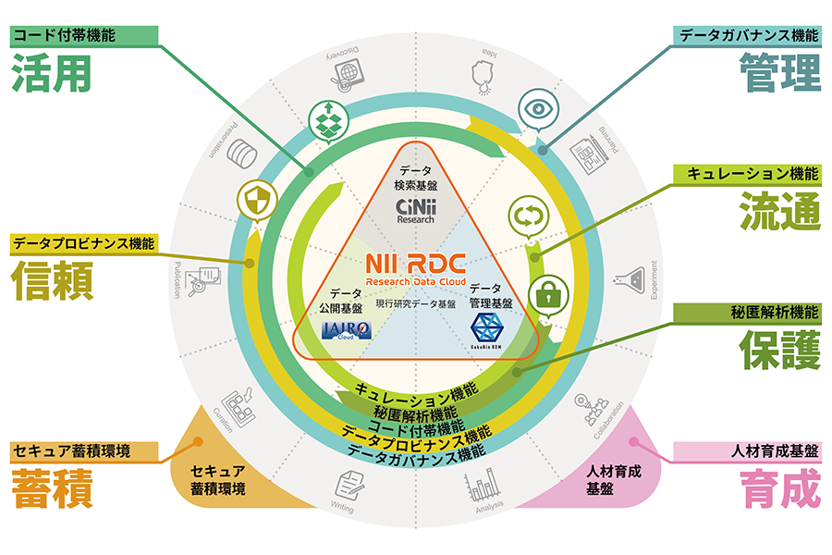
NII研究データ基盤（NII RDC）とは
NII研究データ基盤（NII RDC）とは
国立情報学研究所オープンサイエンス基盤研究センター（n.d.）「NII研究データ基盤（NII Research Data Cloud：NII RDC）の概要」. https://rcos.nii.ac.jp/service/
Notes:
Topic:NII研究データ基盤（NII RDC）とは
```text
わが国では、研究データライフサイクルを一巡させるための取組みが、既に開始されています。
国立情報学研究所が、2021年に本格運用を始めた、N.I.I.研究データ基盤[break:"0.02s"]N.I.I.R.D.Cについて紹介します。
N.I.I.RDCは、研究データを管理するための基盤[break:"0.02s"]ガクニンRDM[break:"0.02s"]、データを公開するための基盤[break:"0.02s"]ジャイロクラウド[break:"0.02s"]、データを検索するための基盤[break:"0.02s"] (CiNii)[kana:"サィニィ"][break:"0.02s"]の、主に３つの基盤から構成されています。
現在、国立情報学研究所は、これらの3つの主要な基盤を、7つの側面から高度化することで、さらに研究者の研究データ管理の負担を軽減するための開発を続けています。
```
```description
まず、我が国全体の取組みです。その取組みが、国立情報学研究所（NII）の研究データ基盤、通称「NII RDC」です。本格運用が2021年に開始しました。
NII RDCは、研究データライフサイクルの巡りに沿った３つの基盤からなります。まず、研究データを管理するときの基盤が「GakuNinRDM」、次にデータを公開するときの基盤が「JAIRO Cloud」、そしてデータを検索するときの基盤が「CiNii」です。
現在、NIIはこれら３つの基盤の開発を継続し、研究者の研究データ管理の負担を軽減できるよう目指しています。この開発は、７つの側面（管理、流通、保護、育成、蓄積、信頼、活用）の高度化にアプローチしています。
国立情報学研究所オープンサイエンス基盤研究センター（n.d.）「NII研究データ基盤（NII Research Data Cloud：NII RDC）の概要」. https://rcos.nii.ac.jp/service/
```

Slide 3
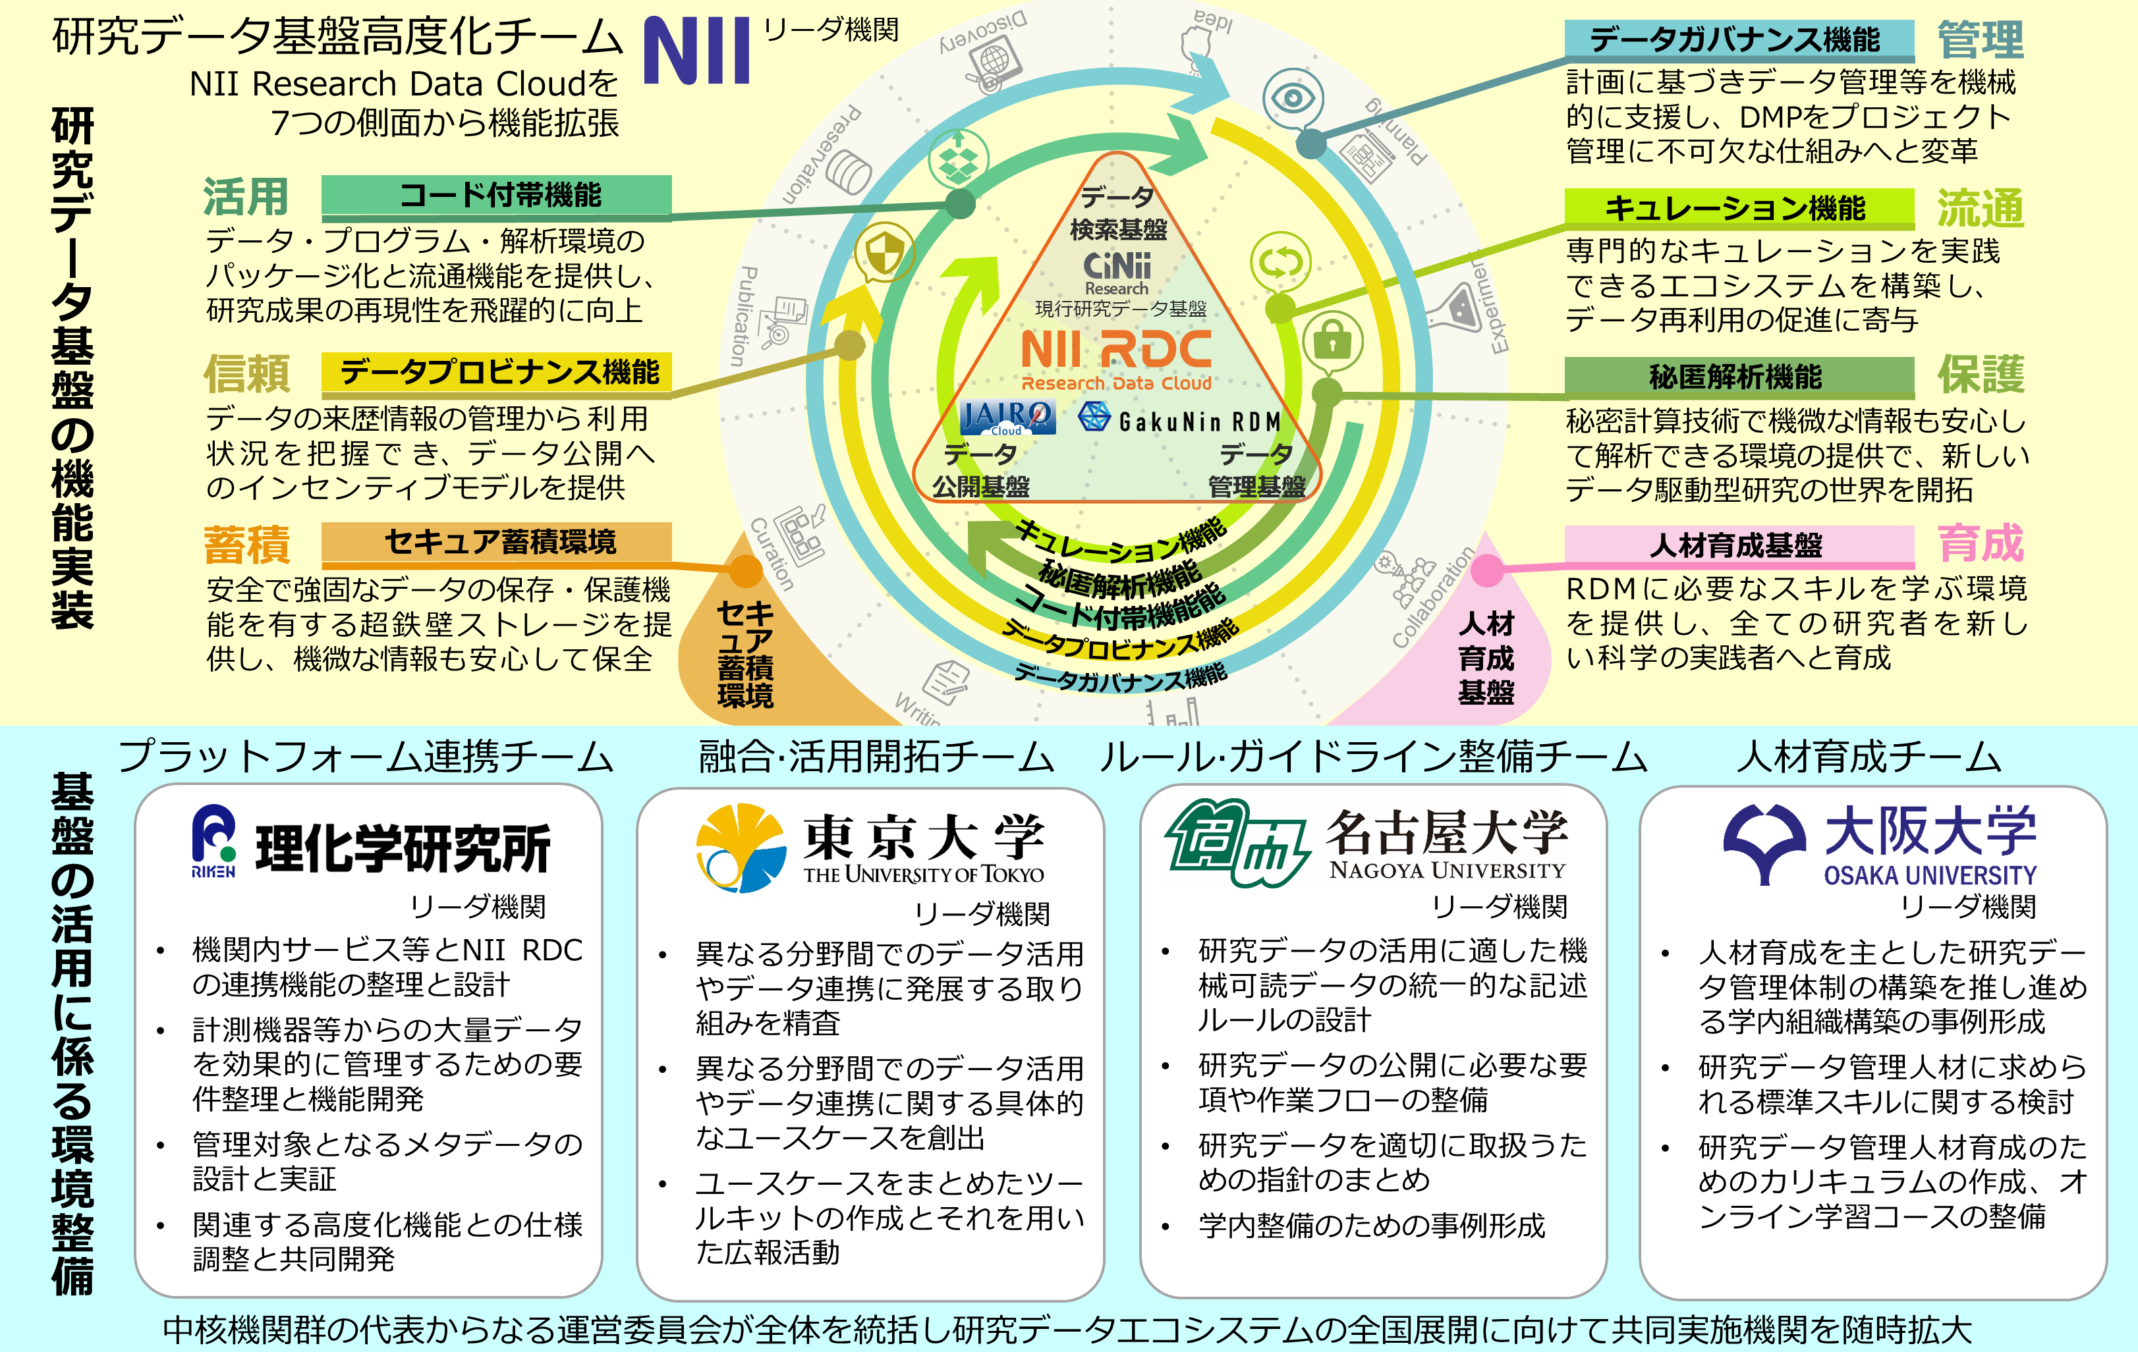
AI等の活用を推進する研究データエコシステム構築事業
AI等の活用を推進する
研究データエコシステム構築事業
事業概要・大阪大学の取り組み
国立情報学研究所（n.d.）「AI等の活用を推進する研究データエコシステム構築事業 事業の詳細」. https://www.nii.ac.jp/creded/project.html
Notes:
Topic:AI等の活用を推進する研究データエコシステム構築事業
```text
ここでは、本学が参画する全国的な研究データ管理に関する取り組みについて紹介します。
(文部科学省)[kana:"モンブカガ'クショー"]の公募事業である、「AI等の活用を推進する研究データエコシステム構築事業」は、全国的な共通基盤の高度化による研究データエコシステムの構築を目指しています。
具体的には、N.I.I.RDCのフレームを基本として、ユースケースの開拓、ルールの整備、人材の育成等の観点で取り組んでおり、全国的に展開していくことを目指しています。
大阪大学は特に、人材育成チームを担当しており、この研修教材も、その一環として、作成されたものです。
今後、研究データ管理の基礎に加え、「実践編」と位置付ける教材の展開も予定しています。自身の研究分野に近いものは、ぜひ受講してください。また実践的な教材作成に、ご協力いただける研究者の皆様からのご連絡もお待ちしております。
```
```description
ここでは本学が参画する全国的な研究データ管理に関する取り組みについて紹介します。
文部科学省の公募事業である「AI等の活用を推進する研究データエコシステム構築事業」は全国的な共通基盤の高度化による研究データエコシステムの構築を目指しています。
具体的には、NII RDCのフレームを基本として、ユースケースの開拓、ルールの整備、人材の育成等の観点で取り組んでおり、全国的に展開していくことを目指しています。
大阪大学は特に人材育成チームを担当しており、本研修教材もその一環として作成されたものです。
今後、研究データ管理の基礎に加え、実践編と位置付ける教材の展開も予定しています。自身の研究分野に近いものはぜひ受講してください。また実践的な教材作成にご協力いただける研究者の皆様からのご連絡もお待ちしております。
国立情報学研究所（n.d.）「AI等の活用を推進する研究データエコシステム構築事業 事業の詳細」. https://www.nii.ac.jp/creded/project.html
```

Slide 4


大阪大学の研究データ基盤連携
大阪大学の研究データ基盤連携
研究データサイクルの一巡化を実現する各基盤連携の例
（GakuNin RDM・ONION・OUKAの連携）
機関リポジトリOUKA
https://ir.library.osaka-u.ac.jp/repo/ouka/all/ 詳細は「大阪大学機関リポジトリOUKA」で解説
データを検索・利活用
CiNii
データを管理・共有
データを公開
GakuNin RDM
本学構成員であれば既に利用可能
GakuNin RDM
https://rdm.nii.ac.jp/dashboard
GakuNin RDMサポートポータル
https://support.rdm.nii.ac.jp/
データ集約基盤ONION
http://www.hpc.cmc.osaka-u.ac.jp/onion/
データを保存・共有
Notes:
Topic:大阪大学の研究データ基盤連携
```text
ここに示すのは、本学独自の研究データ基盤をN.I.I.RDCに組み込むことを想定した、大阪大学版、N.I.I.RDC、ともいうべき試験的な基盤連携の概略図です。
本学は、2022年5月に、学認RDMの登録申請を行っており、本学構成員であれば、学認-フェデレーション認証によって、利用することが可能です。
学認RDMや、ONION間の、細かなデータ移動は、双方向に行われるため、実際の動きは、概略図と異なりますが、これらの基盤を活用することによって、研究データのライフサイクルに沿って、研究データを管理、保存、公開、検索、利活用を実現することを目指しています。
```
```description
次は、大阪大学での取組み事例です。大阪大学には独自の研究データ基盤がありました。それらをNII RDCに組み込むという狙いで、基盤連携を試みてきました。いわば大阪大学版NII RDCです。その概略を説明します。
大阪大学にはデータ集約基盤の「ONION」と機関リポジトリの「OUKA」があります。そして、NIIの研究データ管理基盤のGakuNin RDMには2022年に登録申請を行ったため、本学構成員が学認フェデレーション認証によって利用できるようになりました。ONION、OUKA、GakuNin RDMの３つの研究データ基盤を活用して、研究データライフサイクルに沿った研究データの管理、保存、公開、利活用の実現を目指しています。補足として、GakuNin RDMやONIONの間のデータ移動は双方向に行われますので、実際のデータ移動と概略図は少し異なっています。
GakuNin RDM https://rdm.nii.ac.jp/dashboard
GakuNin RDMサポートポータル https://support.rdm.nii.ac.jp/
データ集約基盤ONION http://www.hpc.cmc.osaka-u.ac.jp/onion/
機関リポジトリOUKA https://ir.library.osaka-u.ac.jp/repo/ouka/all/
```

Slide 5
GakuNin RDM（データ管理基盤）とは
研究者に求められる研究データ管理に必要なデジタル資源を提供し、研究データ管理を支援する基盤
GakuNin RDMの特徴
クローズドなファイルシステムを提供、
組織を越えた共同研究のデータ共有を可能に。
バージョン管理、アクセスコントロール、
メタデータ管理をサポート。
研究証跡の記録機能（タイムスタンプ）を提供し、研究公正を強化。
クラウドストレージやデータ解析ツールとの連携が可能。
学術認証フェデレーションに対応し、
セキュアなアクセスを提供。
複数の研究プロジェクトを一元管理。
など
国立情報学研究所（n.d.）「GakuNin RDMサポートポータル GakuNin RDMの機能」. https://support.rdm.nii.ac.jp/about/
Notes:
Topic:GakuNin RDM（データ管理基盤）とは
```text
ここでは、学認RDMについて紹介します。
学認RDMは、研究データ管理に必要なデジタル資源を提供し、研究データ管理を支援する基盤です。
学認RDMの特徴はご覧のとおりとなっています。
クローズドな環境で、組織を越えた共同研究のデータ共有が可能です。[break:"0.02s"]
バージョン管理やアクセスコントロール、メタデータ管理をサポートし、研究(証跡)[kana:"シ'ョウセキ"]の記録機能（タイムスタンプ）も提供されており、研究公正を強化します。[break:"0.02s"]
クラウドストレージや、データ解析ツールとの連携が可能であったり[break:"0.02s"] 、学術認証フェデレーションに対応し、セキュアなアクセスが提供されているなど[break:"0.01s"] 、現在も研究データ管理に必要な機能の開発、実装が進められています。
```
```description
ここでは、GakuNin RDMについて紹介します。
GakuNin RDMは研究データ管理に必要なデジタル資源を提供し、研究データ管理を支援する基盤です。
GakuNin RDMの特徴はご覧のとおりとなっています。
国立情報学研究所（n.d.）「GakuNin RDMサポートポータル GakuNin RDMの機能」. https://support.rdm.nii.ac.jp/about/
```

Slide 6
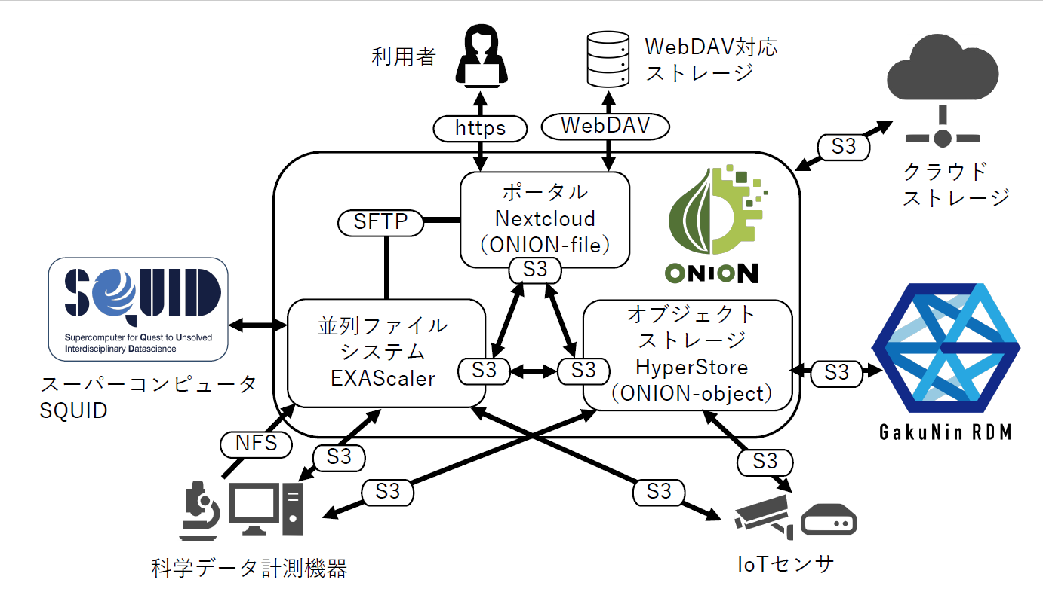
大阪大学のONION（データ集約基盤）とは
ONION（データ集約基盤）とは
データ集約基盤の概略
GakuNin RDM
Cf., 大阪大学サイバーメティアセンター（n.d.）「ONION」. http://www.hpc.cmc.osaka-u.ac.jp/onion/
Notes:
Topic:大阪大学のONION（データ集約基盤）とは
```text
ここでは、研究データの保存、共有の役割を担うことが期待されている、データ集約基盤[break:"0.01s"]
ONIONについて紹介します。
ONIONは、本学のスーパーコンピュータ[break:"0.01s"]SQUIDと連携しているデータ集約基盤で、SQUIDのファイルシステム[break:"0.01s"]EXAScaler[break:"0.02s"]、WEBストレージサービス[break:"0.01s"]オニオンファイル[break:"0.02s"]、オブジェクトストレージ[break:"0.01s"]ONIONオブジェクト[break:"0.02s"]で構成されています。
```
```description
ここでは、研究データの保存、共有の役割を担うことが期待されているデータ集約基盤ONIONについて紹介します。
ONIONは、本学のスーパーコンピュータSQUIDと連携しているデータ集約基盤で、SQUIDのファイルシステムEXAScaler、WEBストレージサービスONION-file、オブジェクトストレージ ONION-objectで構成されています。
大阪大学サイバーメティアセンター（n.d.）「ONION」. http://www.hpc.cmc.osaka-u.ac.jp/onion/
```

Slide 7
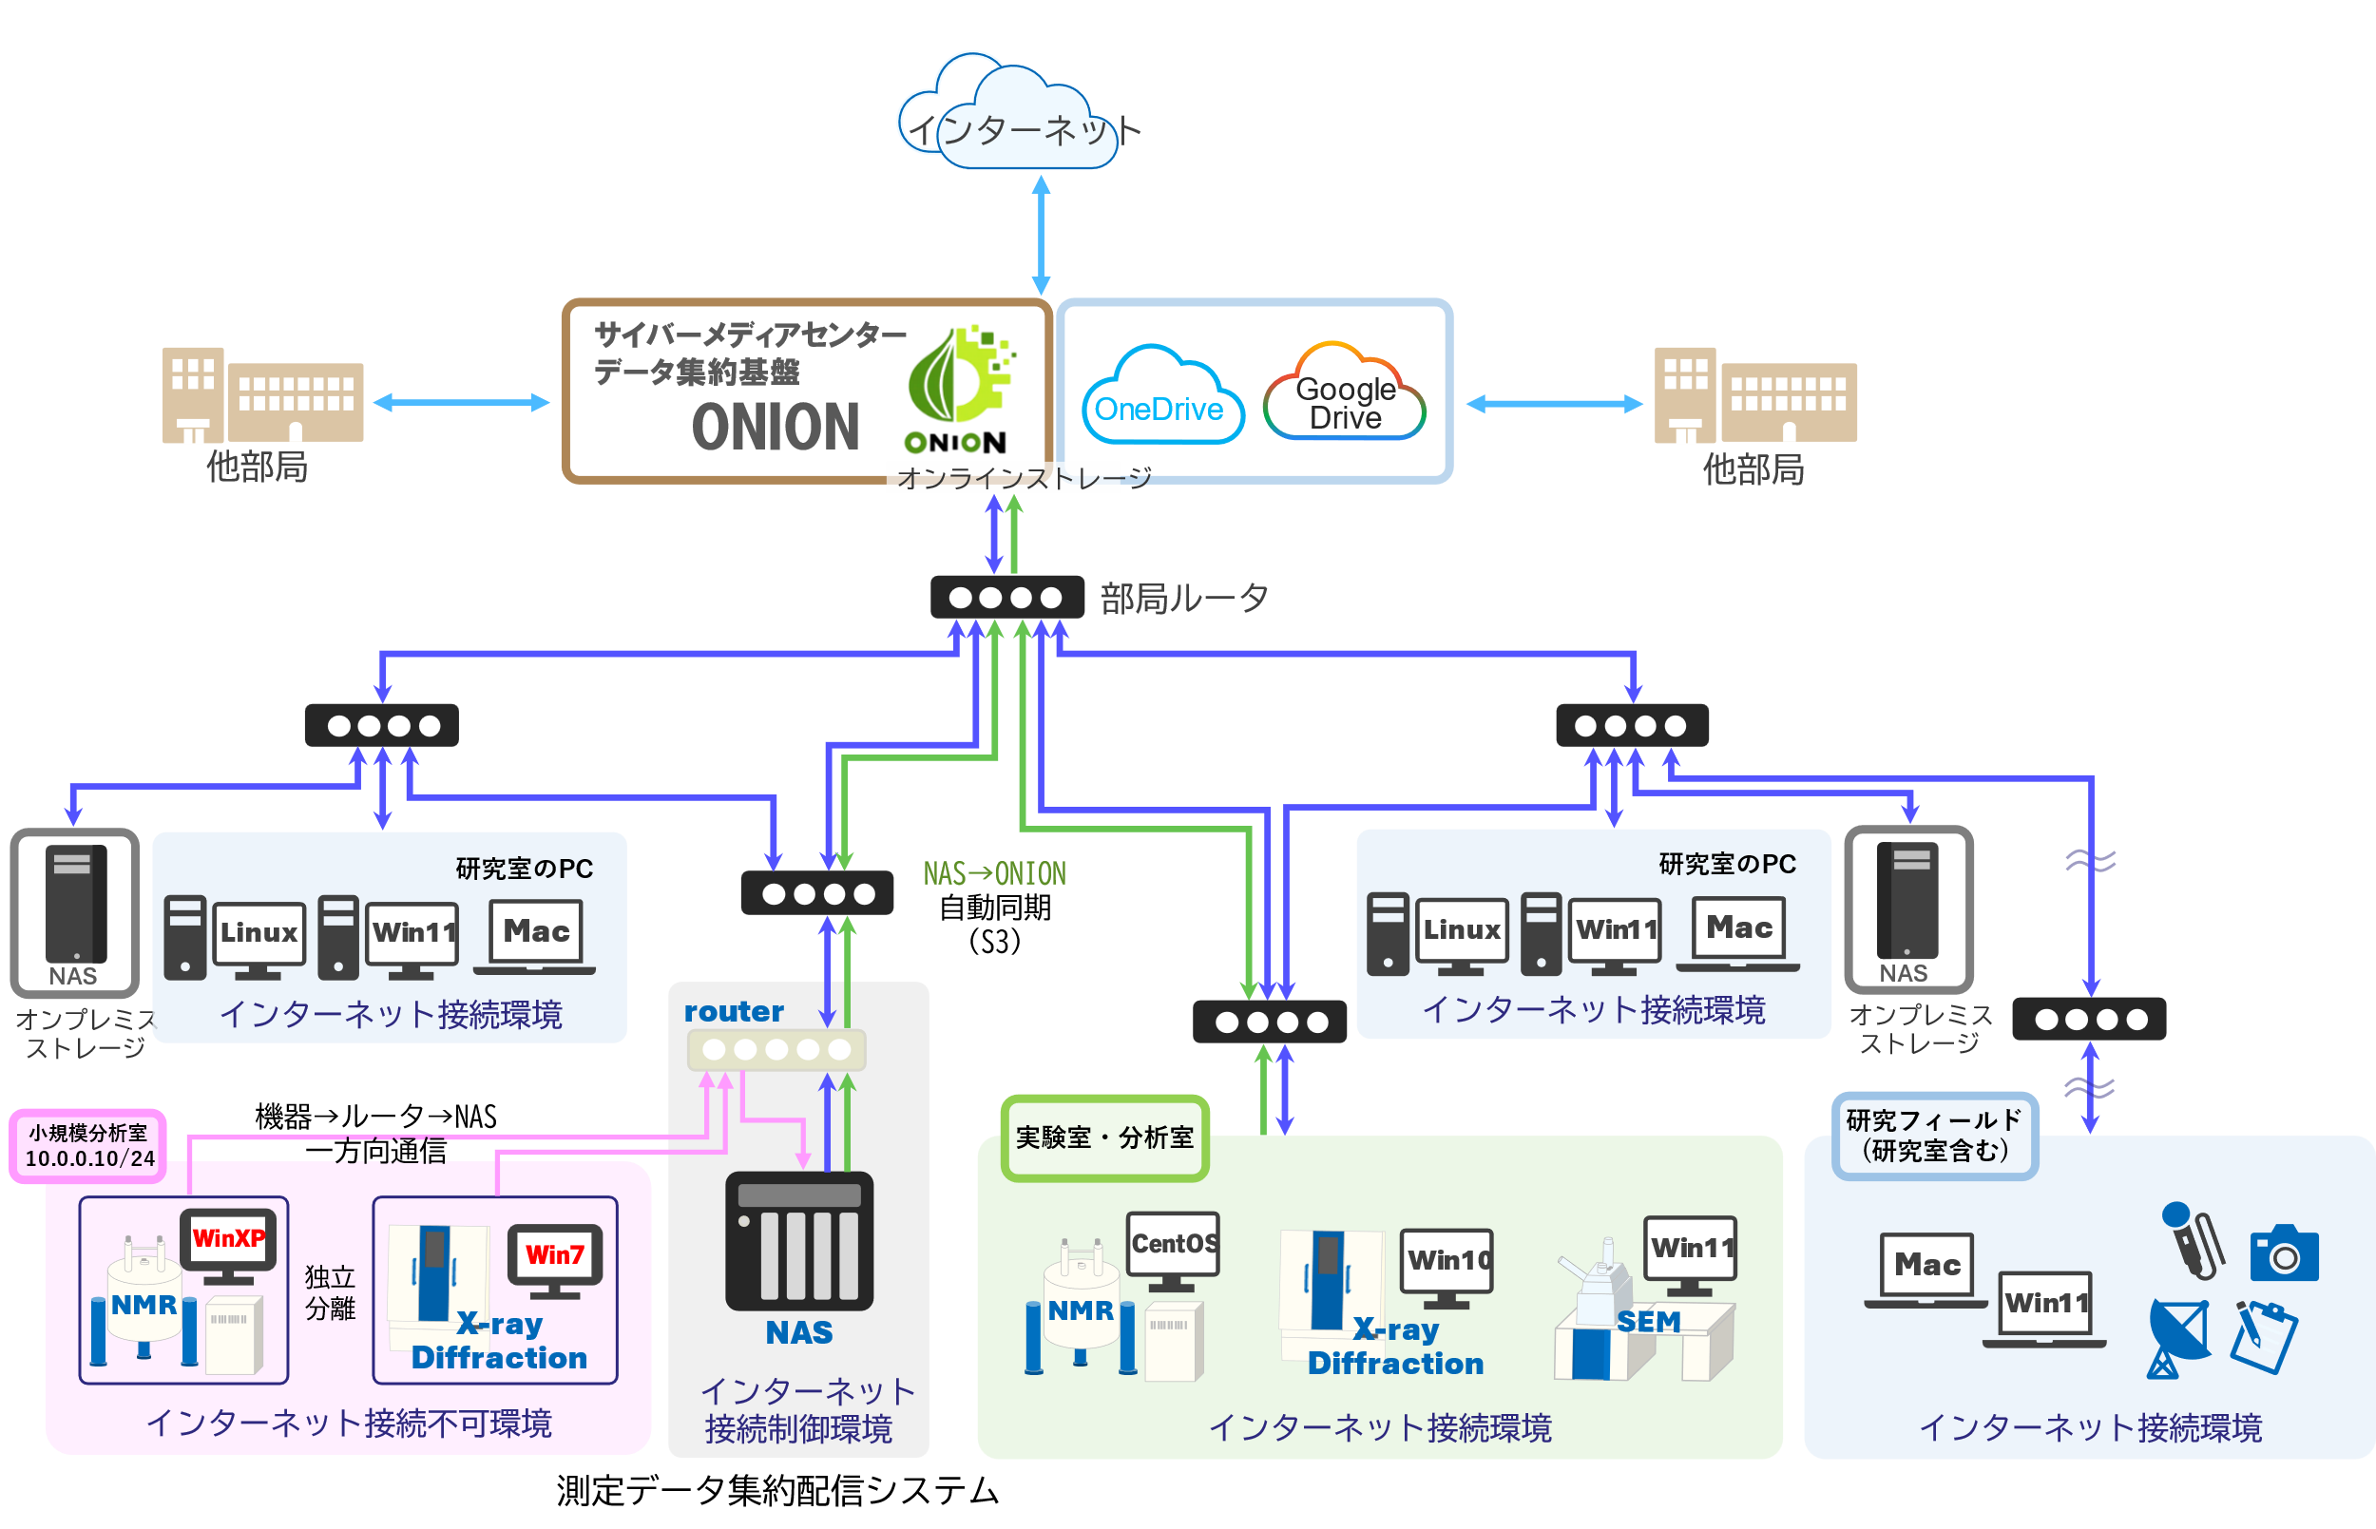
大阪大学の事例：分野別の基盤・連携
分野別の基盤・連携の実例
研究データ生成環境構築の実例
Cf., 古谷浩志（2023, 5, 30）「コアファシリティを通して研究活動に役立つデータエコシステムを作る」NIIオープンフォーラム2023, AXIES-RDM部会との合同セッション 大学における研究データマネジメントのための情報基盤. https://www.nii.ac.jp/openforum/upload/1acad47fe1977dc7fb1000f4609a22e5344f9ebd.pdf
Notes:
Topic:大阪大学における分野別の基盤・連携の事例
```text
(各)[kana:"カ'ク"]研究分野によって、研究現場から、学認RDMや、ONIONなどへのデータ移動は、様々な形があります。
測定機器を使用する実験系研究分野においては、インターネット接続環境で電子データによる研究データの生成が盛んにおこなわれています。
```
```description
各研究分野によって、研究現場からのGakuNin RDMやONIONなどへのデータ移動は様々な形が様々な形があります。
測定機器を使用する実験系研究分野においては、インターネット接続環境で電子データによる研究データの生成が盛んにおこなわれている現況です。
分野によってはインターネット接続が制限される環境もあります。
そうした環境でも、研究データを自分の研究室でデータ解析したり、共同研究者との共有を行う際にはインターネットによるデータ通信環境の整備は欠かせません。
ここでは本学のコアファシリティ機構の取組みを例に、データ生成環境から本学のデータ管理基盤までの全体像を示します。
古谷浩志（2023, 5, 30）「コアファシリティを通して研究活動に役立つデータエコシステムを作る」NIIオープンフォーラム2023, AXIES-RDM部会との合同セッション 大学における研究データマネジメントのための情報基盤. https://www.nii.ac.jp/openforum/upload/1acad47fe1977dc7fb1000f4609a22e5344f9ebd.pdf
```

Slide 8
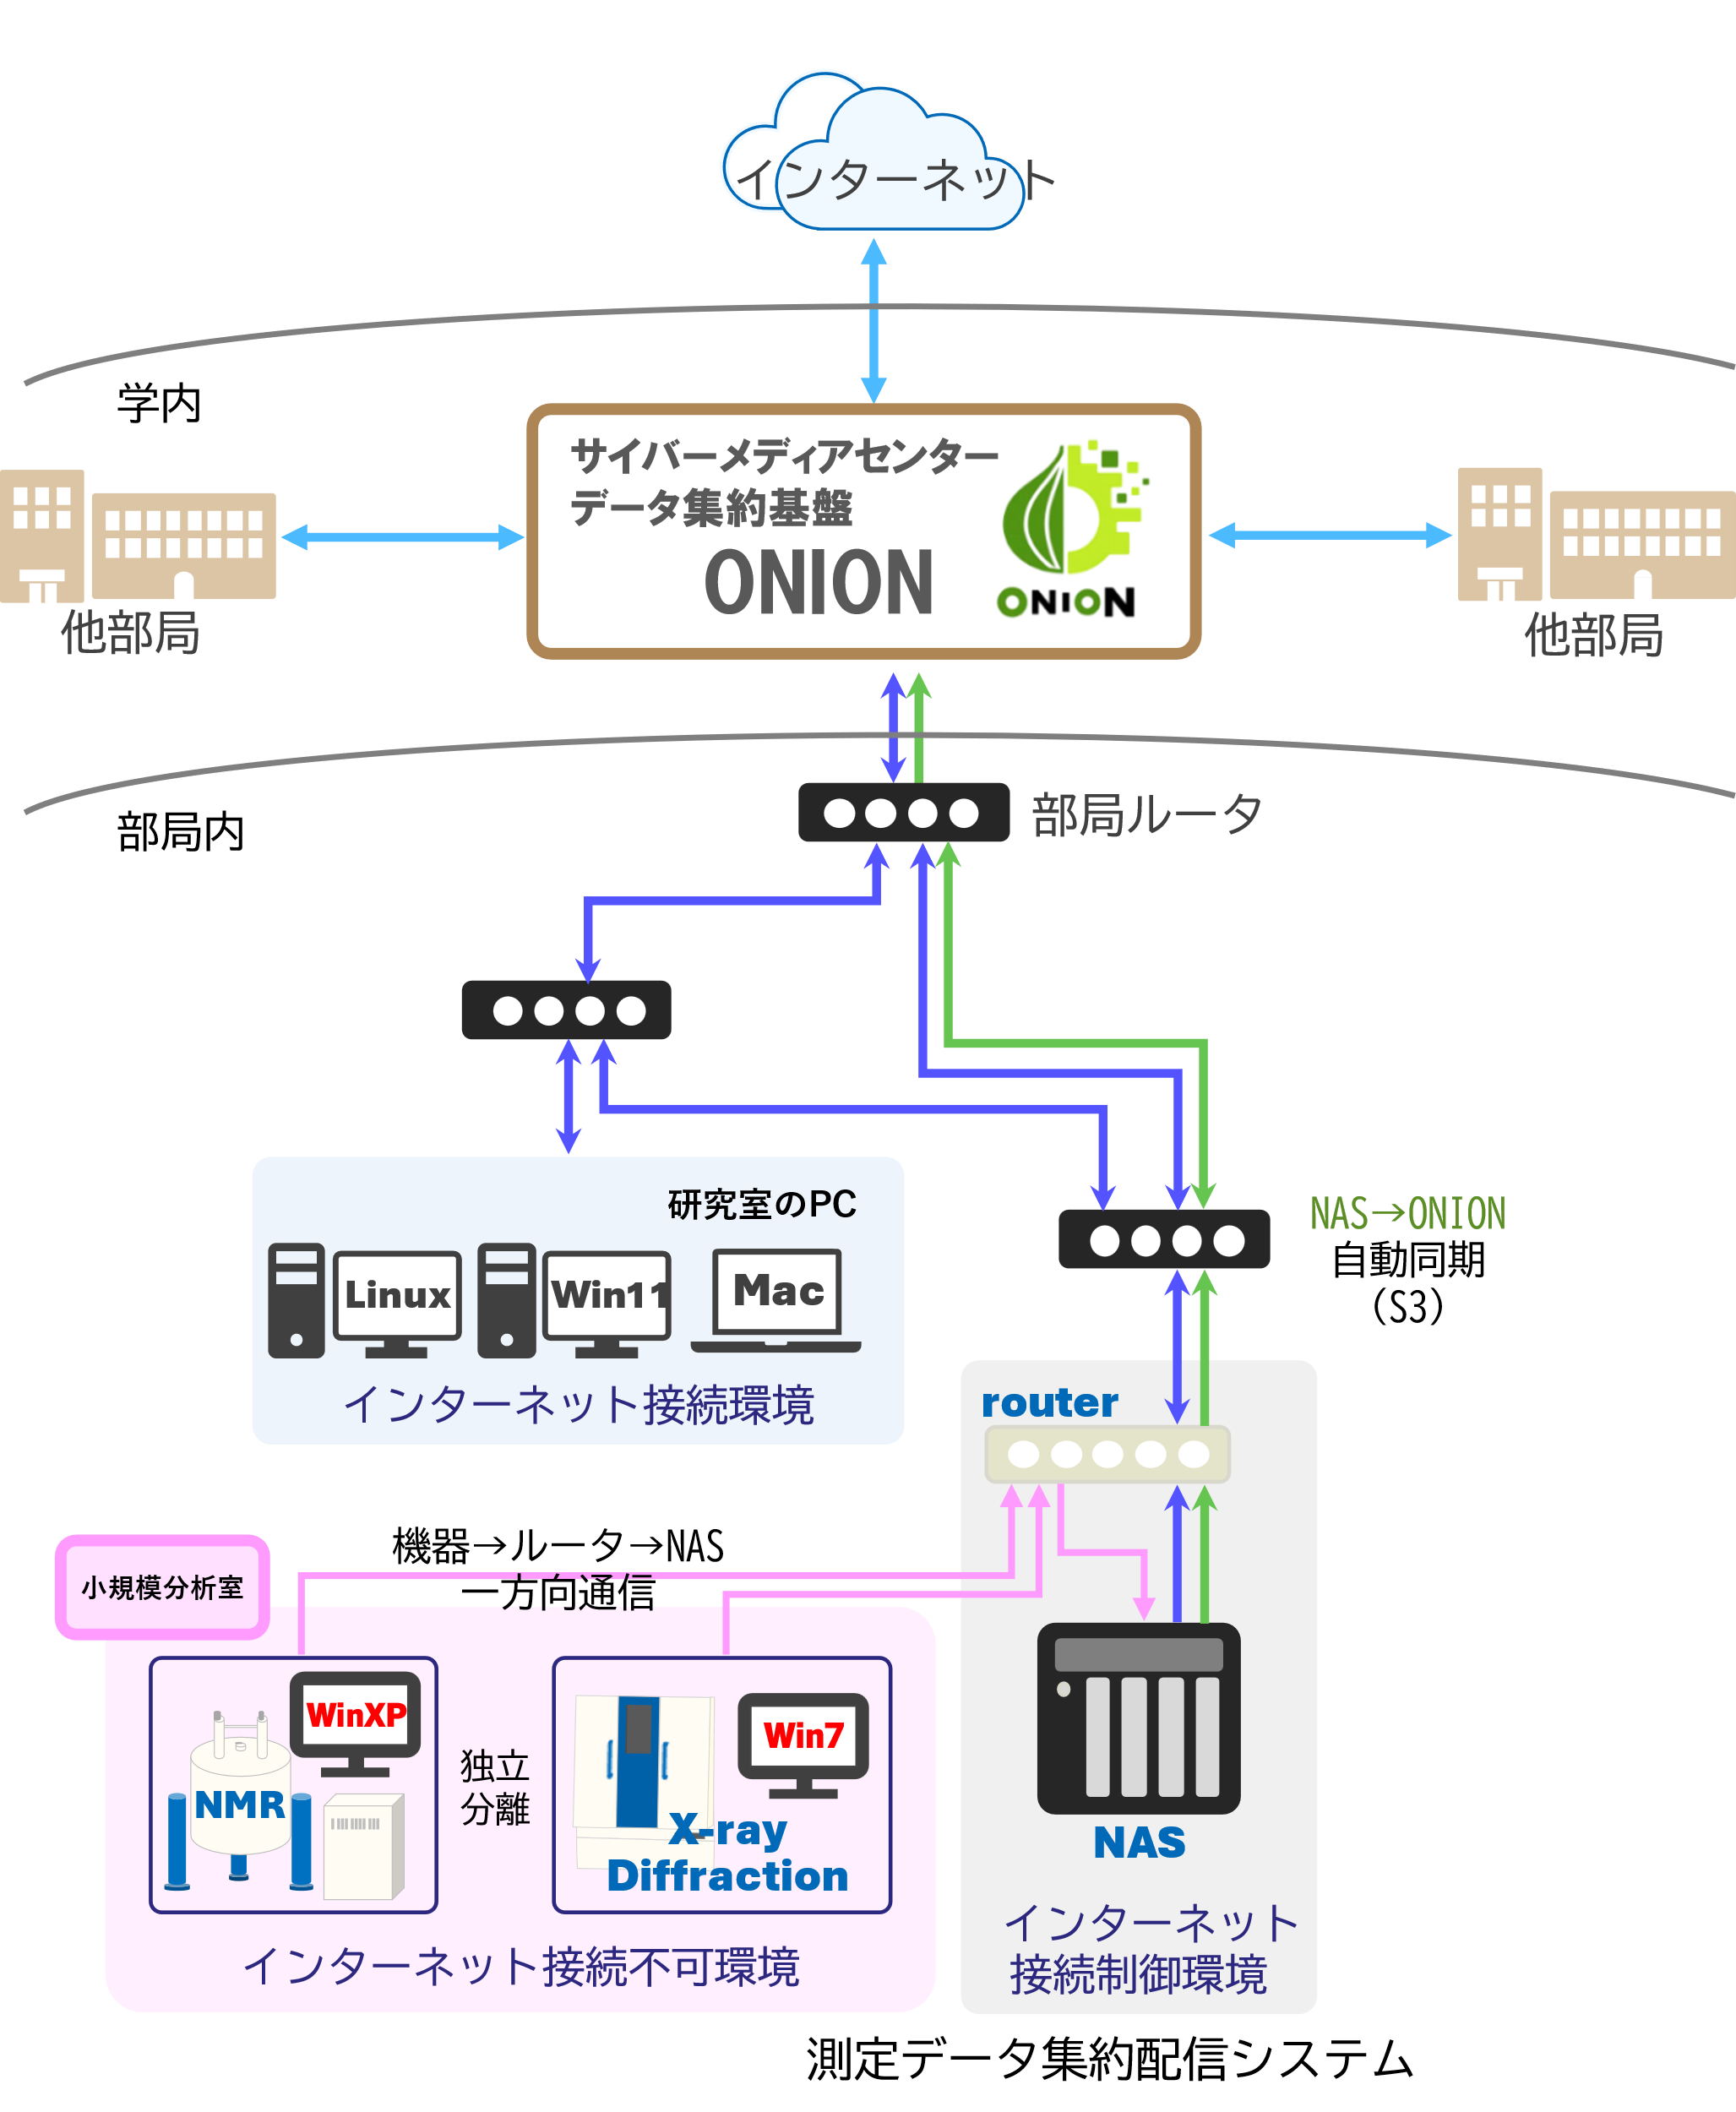
大阪大学の事例：分野別の基盤・連携
分野別の基盤・連携の実例
研究データ生成環境構築の実例
測定データ集約配信システム
GakuNin RDMの活用事例集 https://support.rdm.nii.ac.jp/casestudy/
Cf., 古谷浩志（2023, 5, 30）「コアファシリティを通して研究活動に役立つデータエコシステムを作る」NIIオープンフォーラム2023, AXIES-RDM部会との合同セッション 大学における研究データマネジメントのための情報基盤. https://www.nii.ac.jp/openforum/upload/1acad47fe1977dc7fb1000f4609a22e5344f9ebd.pdf
国立情報学研究所（n.d.）「GakuNinRDMサポートポータル GakuNin RDMの活用事例集」. https://support.rdm.nii.ac.jp/about/
Notes:
Topic:大阪大学における分野別の基盤・連携の事例
```text
分野によっては、インターネット接続が制限される環境もあります。
そうした環境でも、研究データを自分の研究室で解析したり、共同研究者との共有を行う際には、インターネットによるデータ通信環境の整備は欠かせません。
ここでは本学、コアファシリティー機構の取組みを例に、データ生成環境から本学のデータ管理基盤までの全体像を示します。
```
```description
```

Slide 9
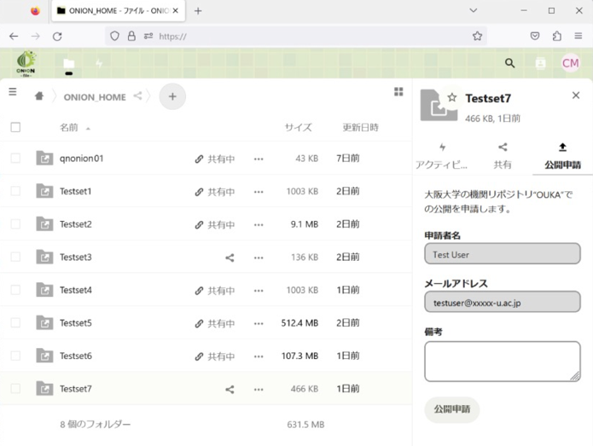
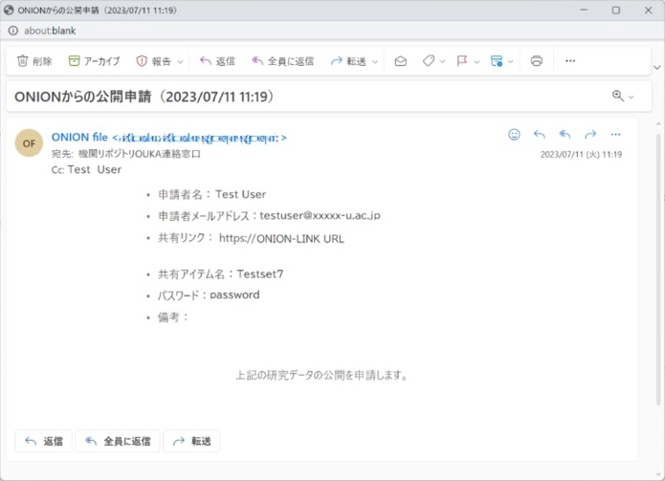
大阪大学の事例：データ公開促進
その他 基盤機能開発の例
研究データの公開申請モジュール（プロトタイプ）
研究データ公開時の研究者の負担軽減（図書館とのコミュニケーションが省力化される）
Notes:
Topic:大阪大学の他の基盤機能開発の事例
```text
その他、基盤自体の機能開発も行っており、基盤同士の連携も含め、試験的に開発を進めています。
データ集約基盤[break:"0.01s"]ONIONに保存された、研究データを公開したい場合を想定して、研究者が、研究データをローカル環境に移すことなく、ONION上で附属図書館に公開申請することを可能とする、「公開申請モジュール」の開発に取り組んでいます。
現在は、実装に向けて改良を進めている段階です。
```
```description
その他、基盤自体の機能開発も進め、基盤同士の連携も含め試験的に開発を進めています。
データ集約基盤ONIONに保存された研究データを公開したい場合を想定して、研究者が研究データをローカル環境に移すことなく、ONION上で附属図書館に公開申請することを可能とする「公開申請モジュール」の開発に取り組んでいます。
現在は実装に向けて改良を進めている段階です。
```

Slide 10
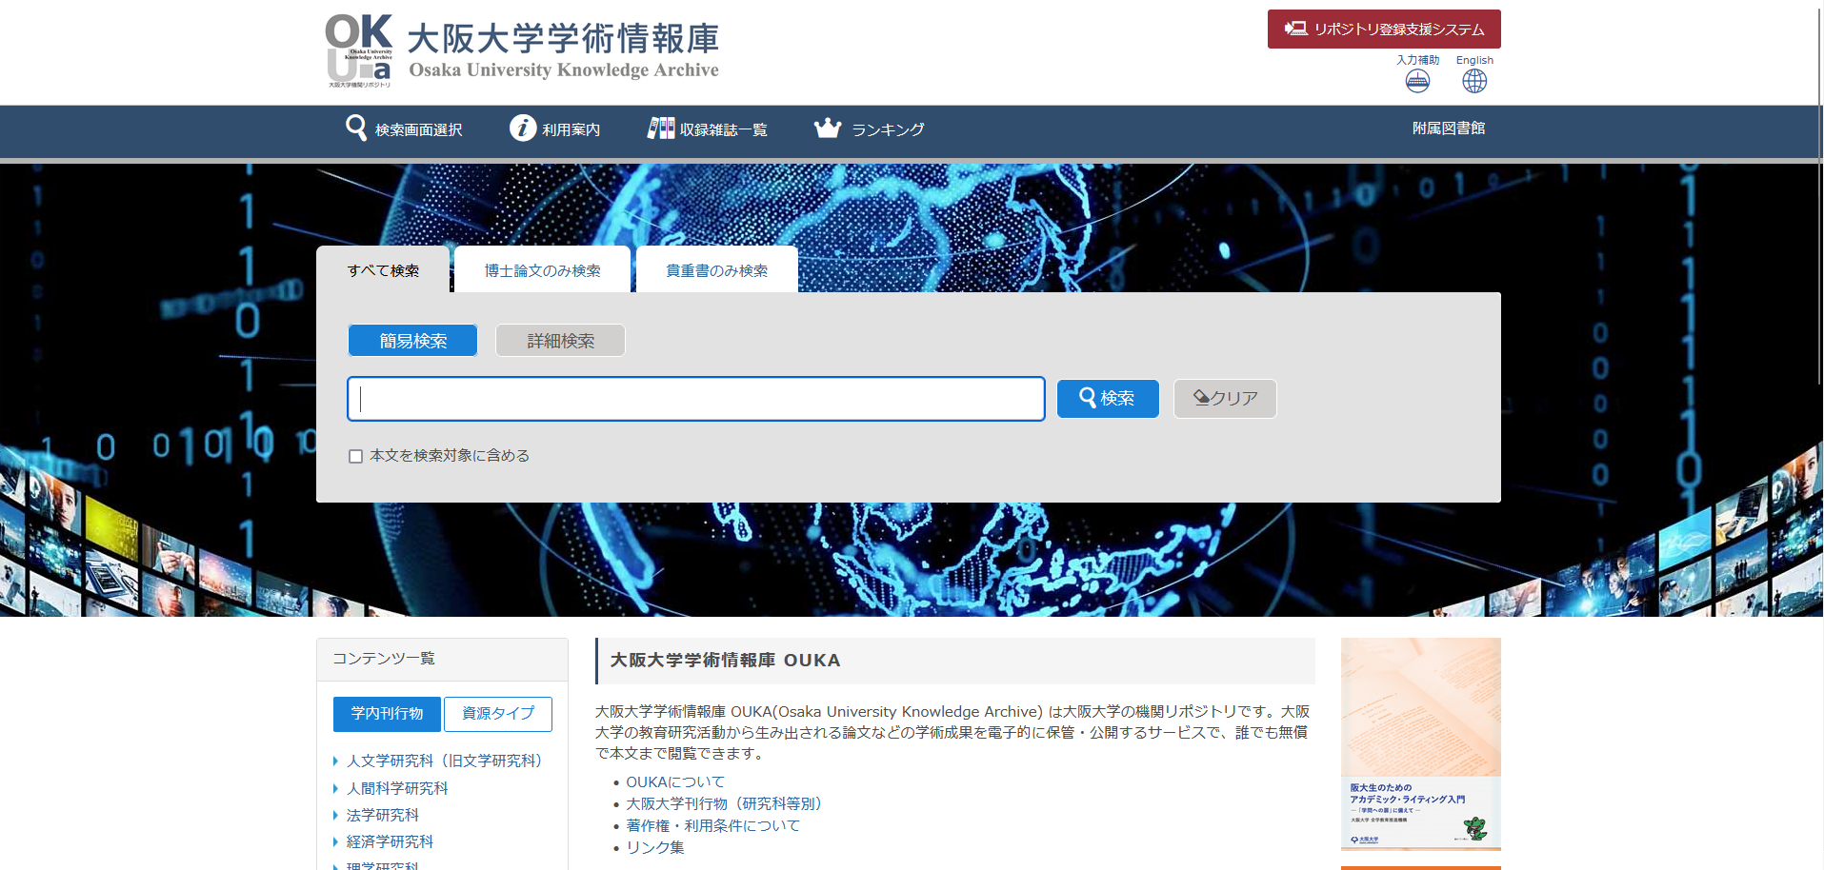
大阪大学学術情報庫 OUKA
大阪大学の機関リポジトリ
  本学の研究教育成果発信のための
  プラットフォーム (2007年2月～)
  本学の教職員（元構成員を含む）は
  誰でも研究成果を登録可能
  登録した研究成果は永久的に
  保存・公開
  費用負担の必要なし
右図） 大阪大学学術情報庫OUKAのトップページ https://ir.library.osaka-u.ac.jp/
Notes:
Topic:大阪大学学術情報庫 OUKA
```text
まず、本学のキカンリポジトリ[break:"0.01s"] OUKAについて、簡単にご紹介します。
OUKAは、本学の研究教育成果発信のためのプラットフォームで、本学教職員・元教職員の方は、どなたでも研究成果を登録可能です。登録されたコンテンツは、大学が責任をもって、保存・公開していきます。また、登録にあたって、費用負担の必要はありません。
```
```description
まず、本学の機関リポジトリ「OUKA」（オウカ）について、簡単にご紹介いたします。
本学の研究教育成果発信のためのプラットフォームで、本学教職・元教職員の方はどなたでも研究成果を登録可能です。登録したコンテンツは大学が責任をもって、保存・公開していきます。また、登録にあたって費用負担の必要はありません。
大阪大学学術情報庫OUKAのトップページ https://ir.library.osaka-u.ac.jp/
```

Slide 11
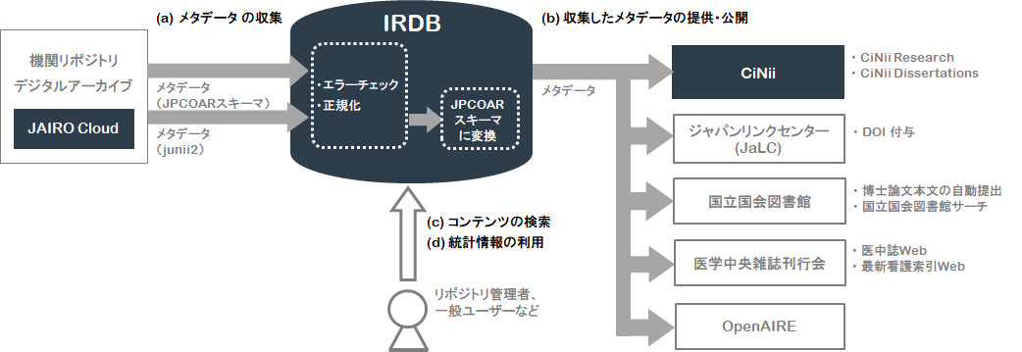

メタデータの流通
メタデータはNII(国立情報学研究所)のIRDBというデータベースによってハーベストされ各データベース等に流通する。
OUKA
・Google Scholar 対応
・Google Dataset Search 対応(予定)
データカタログ
横断検索システム
Google Dataset Search
国立情報学研究所（n.d.）「学術機関リポジトリデータベースサポート」. https://support.irdb.nii.ac.jp/jaを加工。
Notes:
Topic:メタデータの流通
```text
OUKAに登録したコンテンツのメタデータは、N.I.I.(国立情報学研究所)のI.R.D.B.というデータベースによってハーベストされます。メタデータは、さらに(各)[kana:"カ'ク"]データベース等に流通し、研究の可視化を促進します。
また、OUKAから直接、グーグルスカラーにもハーベストされています。さらに、研究データについて、グーグルデータセット サーチに対応できるように、機能改善中です。
```
```description
OUKAに登録したコンテンツのメタデータは、NII(国立情報学研究所)のIRDBというデータベースによってハーベストされます。メタデータはさらに各データベース等に流通し、研究の可視化を促進します。
また、OUKAから直接Google Scholarにもハーベストされています。さらに、研究データについてはGoogle Dataset Searchに対応できるよう機能改善中です。
国立情報学研究所（n.d.）「学術機関リポジトリデータベースサポート」. https://support.irdb.nii.ac.jp/ja
```

Slide 12


大阪大学の研究データ基盤支援体制
大阪大学研究データポリシー解説の大学の責務より
適切な管理プラットフォームの提
研究推進部、情報推進部、附属図書館
研究データのメタデータ作成支援（研究データ利活用を促進）
附属図書館
研究データ管理の啓発、研究データ管理計画作成の支援など
研究推進部、附属図書館
法および倫理的な支援（新たな研究分野の成果創出）
研究推進部、共創推進部、共創機構、経営企画オフィス
共同研究や産学連携等に必要な支援（研究データ利活用の促進）
共創推進部、共創機構
時代に合わせたポリシーの見直し
研究推進部
オープンサイエンス推進室を中心に、左記の担当部局が連携しながら
導入・利用支援を行います。
GakuNin RDM
大阪大学（2023, 3, 24）「大阪大学研究データポリシー 解説」. https://www.osaka-u.ac.jp/ja/research/hclg46
Notes:
Topic:大阪大学の研究データ基盤支援体制
```text
それぞれの研究データ基盤は、大阪大学・研究データ・ポリシー解説にあるとおり、オープンサイエンス推進室、研究推進部、情報推進部、附属図書館が中心となって、導入・利用支援を行ないます。
```
```description
それぞれの研究データ基盤は、大阪大学研究データポリシー解説にもあるとおり、オープンサイエンス推進室、研究推進部、情報推進部、附属図書館が中心となって導入・利用支援を行ないます。
大阪大学（2023, 3, 24）「大阪大学研究データポリシー 解説」. https://www.osaka-u.ac.jp/ja/research/hclg46
```

Slide 13
参照資料
大阪大学（2023, 3, 24）「大阪大学研究データポリシー 解説」. https://www.osaka-u.ac.jp/ja/research/hclg46
大阪大学サイバーメティアセンター（n.d.）「ONION」. http://www.hpc.cmc.osaka-u.ac.jp/onion/
国立情報学研究所（n.d.）「AI等の活用を推進する研究データエコシステム構築事業 事業の詳細」. https://www.nii.ac.jp/creded/project.html
国立情報学研究所（n.d.）「GakuNin RDMサポートポータル GakuNin RDMの機能」. https://support.rdm.nii.ac.jp/about/
国立情報学研究所（n.d.）「GakuNinRDMサポートポータル GakuNin RDMの活用事例集」. https://support.rdm.nii.ac.jp/about/
国立情報学研究所オープンサイエンス基盤研究センター（n.d.）「NII研究データ基盤（NII Research Data Cloud：NII RDC）の概要」. https://rcos.nii.ac.jp/service/
古谷浩志（2023, 5, 30）「コアファシリティを通して研究活動に役立つデータエコシステムを作る」NIIオープンフォーラム2023, AXIES-RDM部会との合同セッション 大学における研究データマネジメントのための情報基盤. https://www.nii.ac.jp/openforum/upload/1acad47fe1977dc7fb1000f4609a22e5344f9ebd.pdf
Notes:
Topic:大阪大学の研究データ基盤支援体制
Pad:0.2
```text
これは参照資料です。
```
```description
これは参照資料です。
大阪大学（2023, 3, 24）「大阪大学研究データポリシー 解説」. https://www.osaka-u.ac.jp/ja/research/hclg46
大阪大学サイバーメティアセンター（n.d.）「ONION」. http://www.hpc.cmc.osaka-u.ac.jp/onion/
国立情報学研究所（n.d.）「AI等の活用を推進する研究データエコシステム構築事業 事業の詳細」. https://www.nii.ac.jp/creded/project.html
国立情報学研究所（n.d.）「GakuNin RDMサポートポータル GakuNin RDMの機能」. https://support.rdm.nii.ac.jp/about/
国立情報学研究所（n.d.）「GakuNinRDMサポートポータル GakuNin RDMの活用事例集」. https://support.rdm.nii.ac.jp/about/
国立情報学研究所オープンサイエンス基盤研究センター（n.d.）「NII研究データ基盤（NII Research Data Cloud：NII RDC）の概要」. https://rcos.nii.ac.jp/service/
古谷浩志（2023, 5, 30）「コアファシリティを通して研究活動に役立つデータエコシステムを作る」NIIオープンフォーラム2023, AXIES-RDM部会との合同セッション 大学における研究データマネジメントのための情報基盤. https://www.nii.ac.jp/openforum/upload/1acad47fe1977dc7fb1000f4609a22e5344f9ebd.pdf
```

